Slide 1
Financování dopravní infrastruktury
Možnosti zefektivnění přípravy projektů a využití fondů EU

Slide 2
1) Podpora přípravy staveb - Legislativní úpravy
upraven zákon 416/2009 – vyřešena cena za výkupy a věcná břemena, upraven zákon o SFDI zjednodušení finančních toků
Spolupráce s MŽP při projednávání transpoziční novely
Podpora MMR při projednávání SZ ve znění pozměňovacích návrhů
SZ ve znění PN dopravě přináší zejména:
Společné řízení, zkrácení pořízení ZUR o ¾ roku
Vydání stavebního povolení před vypořádáním pozemků
Výlučná působnost specializovaného senátu
NE - UR a vyvlastnění na z obcí na krajské úřady, Institut předběžné držby
Příprava dalších úprav 416/2009 pro novou PSP

Slide 3
1) Podpora přípravy staveb - Modernizovat a zpřesnit metodické prostředí
Byly vytvořeny cenové normativy pro jednotlivé druhy dopravy
= kvalitnější plánování cen staveb
Zpracovávají se nové obchodní podmínky sjednocující právní prostředí na celém trhu Red, Yellow, White and Green Fidic (ŘSD část schváleno, SŽDC v přípravě)
= větší právní jistota pro zhotovitele
Vytvořeny nové metodiky pro ekonomická hodnocení
= rychlejší schvalování projektů
- Vytvářeny další metodické dokumenty zrychlující interakci zhotovitel/investor (metodika na čas, řešení variací apod.)

Slide 4
1) Podpora přípravy staveb - finance
- významně navýšeny objemy prostředků na přípravu staveb a zajištění jejich efektivního využití
- zaveden průběžný systém vyhodnocování postupu přípravy ze strany MD

Slide 5
Dočerpat EU zdroje pro roky 2007 – 2013
Výše alokace OPD byla cca 151,1 mld. Kč (největší OP ze všech realizovaných OP. Jeho alokace tvoří 22,1 % alokace celého období 2007 – 2013. V pořadí druhý OP Životní prostředí měl o více než 28 mld. Kč menší alokaci)
Na začátku roku 2014 bylo vyčerpáno pouze 56% alokace (na koci roku 2014 pouze o 2% body více, vše dohnáno v letech 2015 a 2016)
Na konci roku 2016 se podařilo vyčerpat celý objem - OPD dočerpán do výše 101,3 % EU alokace tj. 153,98 mld. Kč
OPD pouze jeden ze 3 OP u nichž se podařilo vše vyčerpat

Slide 6
Dočerpat EU zdroje pro roky 2014 – 2020
po realokaci do OPŽP (snížení v 2.1)
Specifické cíle (SC) korespondující s investičními prioritami | 4,622 tj. 125 mld. Kč
SC 1.1 - Zlepšení infrastruktury pro vyšší konkurenceschopnost a větší využití železniční dopravy | 1 478 295 234
SC 1.2 - Zlepšení infrastruktury pro vyšší konkurenceschopnost a větší využití vnitrozemské vodní dopravy v hlavní síti TEN-T | 60 844 269
SC 1.3 - Vytvoření podmínek pro větší využití multimodální dopravy | 162 251 384
SC 1.4 - Vytvoření podmínek pro zvýšení využívání veřejné hromadné dopravy ve městech v elektrické trakci (z toho metro 5 mld Kč) | 392 648 369
SC 1.5 - Vytvoření podmínek pro širší využití železniční a vodní dopravy prostřednictvím modernizace dopravního parku | 301 925 424
SC 2.1 - Zlepšení propojení center a regionů a zvýšení bezpečnosti a efektivnosti silniční dopravy prostřednictvím výstavby, obnovy a modernizace dálnic, rychlostních silnic a silnic sítě TEN-T včetně rozvoje systémů ITS | 1 073 907 780
SC 2.2 - Vytvoření podmínek pro širší využití vozidel na alternativní pohon na silniční síti | 31 837 703
SC 2.3 Zlepšení řízení dopravního provozu a zvyšování bezpečnosti dopravního provozu ve městech | 147 542 959
SC 3.1 - Zlepšení dostupnosti regionů, zvýšení bezpečnosti a plynulosti a snížení dopadů dopravy na veřejné zdraví prostřednictvím výstavby, obnovy a zlepšení parametrů dálnic, rychlostních silnic a silnic I. třídy mimo síť TEN-T | 902 317 139
SC 4.1 - Podpora a zajištění implementace OP Doprava | 70 436 542

Slide 7
Rozběhnout čerpání EU 2014 – 2020 – čerpání OPD

Slide 8
Stav čerpání prostředků CEF
Alokace pro ČR celkem 1,1 mld. EUR
Ve výzvách z let 2014 a 2015 se podařilo získat 840,8 mil. EUR.
Do výzvy 2016 předloženo 30 projektů s celkovými náklady ve výši téměř 1 miliardy EUR.
Převis připravených projektů tedy 700 mil. EUR.
Mezi předloženými žádostmi dominují (svým objemem) projekty modernizace železniční infrastruktury připravované SŽDC (8 žádostí, celkem požadováno z CEF přes 600 mil. EUR).
O část prostředků svedou boj projekty zaměřené na dekarbonizaci dopravy prostřednictvím využití alternativních zdrojů paliv v dopravě, dále také projekty související s vnitrozemskou vodní dopravou, rozvojem systémů řízení pozemní i letecké dopravy, nebo přispívající k větší bezpečnosti a interoperabilitě železniční dopravy.
První výsledky hodnocení budou známy pravděpodobně na konci května 2017. Definitivní výše částky, která byla přidělena vybraným projektům, pak bude stanovena ke konci tohoto roku po podpisu grantových dohod. Vybrané projekty budou realizovány do konce roku 2023.
Vybrané projekty budou realizovány do konce roku 2023.

Slide 9
A co dál - strategie na další roky
Dokončit přípravu hlavních staveb včetně výběrových řízení
Zahájit výběrová řízení na stavby roku 2018
Zajistit schválení projektů pro financování z EU v OPD II
Implementace BIM do přípravy, realizace a provozu (vybrány pilotní projekty)
Zajistit dostatek prostředků na opravy a údržbu
Reálně spustit PPP projekt(y)
Systémově vyřešit financování krajských silnic a výstavbu VRT
Zahájit diskuzi o financování 2020+

Slide 10
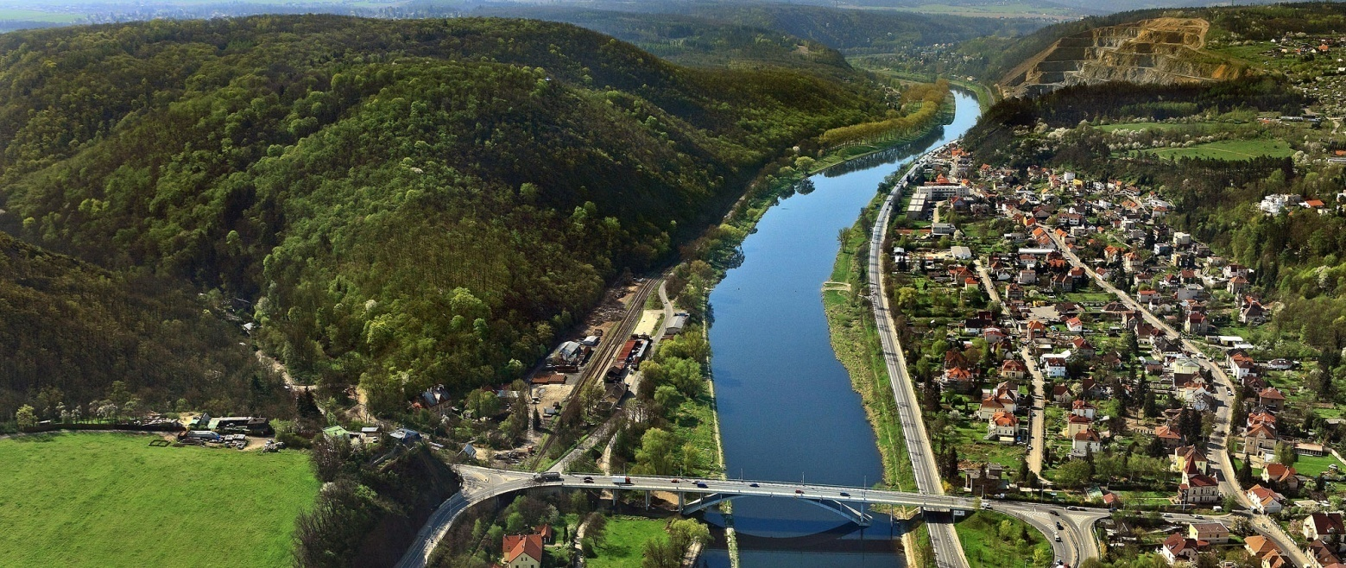
Děkuji za pozornost
Ministerstvo dopravy

